Slide 1
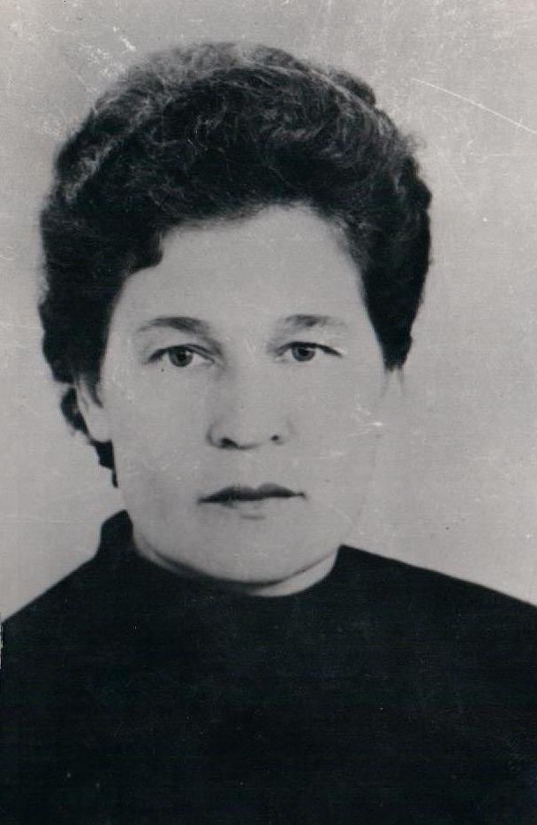
ВЛАСЕНКО ЕВДОКИЯ ЯКОВЛЕВНА

Slide 2
55 лет жизни - детям
Награды:
1967 г – «Отличник народного просвещения»
1972 г – «Заслуженный учитель школы РСФСР»
1979 г – медаль «За доблестный труд в годы Великой Отечественной войны в 1941 – 1945 гг»
1979 г – присвоено звание «Ветеран труда».
Самая дорогая её награда – доверие и уважение учеников,
учителей и жителей села.

Slide 3
ВЛАСЕНКО ЕВДОКИЯ ЯКОВЛЕВНА 05.01.1924 – 21.09.2005 г
1924 год. .. Страна лежит в развалинах после гражданской войны и крестьянского восстания, а в далекой сибирской деревушке, Екатериновке Ишимского округа, 5 января появилась на свет девочка.
Евдокия была прилежной и трудолюбивой девочкой. Успешно закончила в родной деревне 4 класса, а семилетку в Первопесьяновской школе.
В 1942 году успешно закончила Ишимское педагогическое училище и получила диплом учителя начальной школы.
С 1943 по 1951 год Евдокия Яковлевна работала в разных школах Ишимского района учителем начальных классов. В 1951 году была направлена в школу деревни Синицина.
Дети и родители сразу полюбили умную, красивую, добрую учительницу. Эта любовь длилась почти 50 лет.

Slide 4
С 1959 г и до 1987 года Евдокия Яковлевна Власенко была заведующей Синицинской начальной школы. В 1987 году Синицинская школа была реорганизована в основную, и Евдокия Яковлевна продолжила работать в качестве учителя начальных классов.
Обладая огромным опытом работы, Евдокия Яковлевна становится центром учебы молодых учителей. Она охотно делилась опытом работы со своими коллегами.
За время её работы в школе сложился стабильный педагогический коллектив.
В Синицинскую школу возвращались уже в качестве учителей бывшие ученики.

Slide 5
Евдокия Яковлевна принадлежит к числу тех педагогов, которые носили гордое звание сельского учителя, представителя сельской интеллигенции.
Её всегда отличали порядочность, такт и культура, высокий профессионализм и скромность. Коллеги отмечают её великолепное знание предмета, чувство ответственности педагога за каждое сказанное на уроке слово, любовь и внимание к детям.
Трудилась честно и добросовестно, собирая по крупицам ценнейший опыт своих коллег и свой собственный, изучала новейшие достижения педагогической науки, так как учителю необходимо идти в ногу со временем, а времена так быстро меняются.

Slide 6
Евдокия Яковлевна - счастливая женщина. У неё две умные дочери. Старшая дочь Наталья – инженер-программист, младшая Валентина – учитель русского языка и литературы. Два внука и один правнук.
«…Считаю себя очень счастливой. Всю свою сознательную жизнь я находилась в гуще людей, любила их, надеюсь и они меня. Хочу пожелать своим коллегам мирного неба, здоровья, сердечной теплоты, добра, любви ко всему и во всем, что нас окружает. Живите в надежде на счастливое будущее.
Пусть хранит Вас Бог!».
Это были последние слова своим коллегам перед отъездом к детям в Тюмень, где она и скончалась.

Slide 7
Длинный путь у Евдокии Яковлевны. Во всем она воспитывала своим примером, учила справедливости, дружбе, требовательности, честности, активной гражданской позиции. Сколько любви, сил, доброты, знаний, упорного труда потребовалось, чтобы за годы своей деятельности дать прочные, глубокие знания сотням учеников.
Она – УЧИТЕЛЬ, который всегда находился в вечном поиске, вечном труде, и мы, её бывшие коллеги, гордимся тем, что судьба свела нас с этой удивительной, очаровательной женщиной и талантливым педагогом.

